Slide 1
Termoquímica (cont)
Entalpia de formação

Slide 2
Reação de formação
É o cálculo do calor liberado ou absorvido na formação de 1 mol de uma substância a partir de substâncias simples, no estado padrão.
EX.:

Slide 3
O que seria o estado padrão, de uma substância simples?
São substâncias que se apresentam no seu estado alotrópico mais estável.
Então, todas as subtâncias simples precisam ser as mais comumente encontradas.

Slide 4
Substâncias simples, tendo entalpia nula!!!
C(graf) C(graf) ΔH°_{f} = zero
O₂ (g) O₂ (g) ΔH°_{f} = zero
C(graf) C (diam) ΔH°_{f} = +1,9KJ/mol
3/2 O₂ (g) O₃ (g) ΔH°_{f} = +142,7 KJ/mol

Slide 5
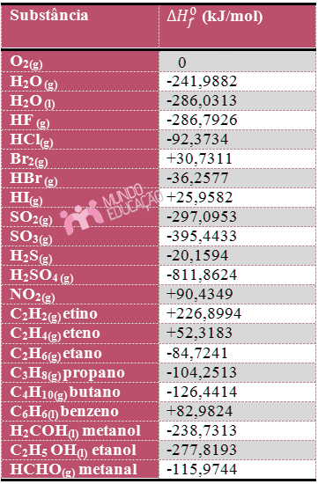
Entalpia de Formação

Slide 6
Veja a entalpia-padrão de formação, em KJ.mol⁻¹ e a 25°C, de algumas substâncias:
CH_{4(g)} -74,8
CHCl_{3(l)} - 134,5
HCl_{(g)} - 92,3
Se realizarmos a reação de cloração do metano, qual será o valor da variação da entalpia do processo?
CH_{4(g)} + 3Cl_{2(g)} → CHCl_{3(l)} + 3HCl_{(g)}
a) -115,9 KJ.mol⁻¹
b) 186,3 KJ.mol⁻¹
c) -376,2 KJ.mol⁻¹
d) -336,6 KJ.mol⁻¹
e) 148,5 KJ.mol⁻¹
Hp = 1.H_{CHCl3(l)} + 3. H_{HCl(g)}
Hp = 1.(- 134,5) + 3(- 92,3)
Hp = - 134,5 + (-276,9)
HP = -411,4 KJ.mol⁻¹
Hr = 1.H_{CH4(g)} + 3. H_{Cl2(g)}
Hr = 1.(-74,8) + 3(0)
Hr = -74,8 KJ.mol⁻¹
ΔH = Hp – Hr
ΔH= -411,4 - (-74,8)
ΔH= -336,6 KJ.mol⁻¹

Slide 7
